Slide 1
Geodetické základy
Doc. Ing. Rudolf Urban, Ph.D.
Email: rudolf.urban@fsv.cvut.cz
Místnost: B903

Slide 2
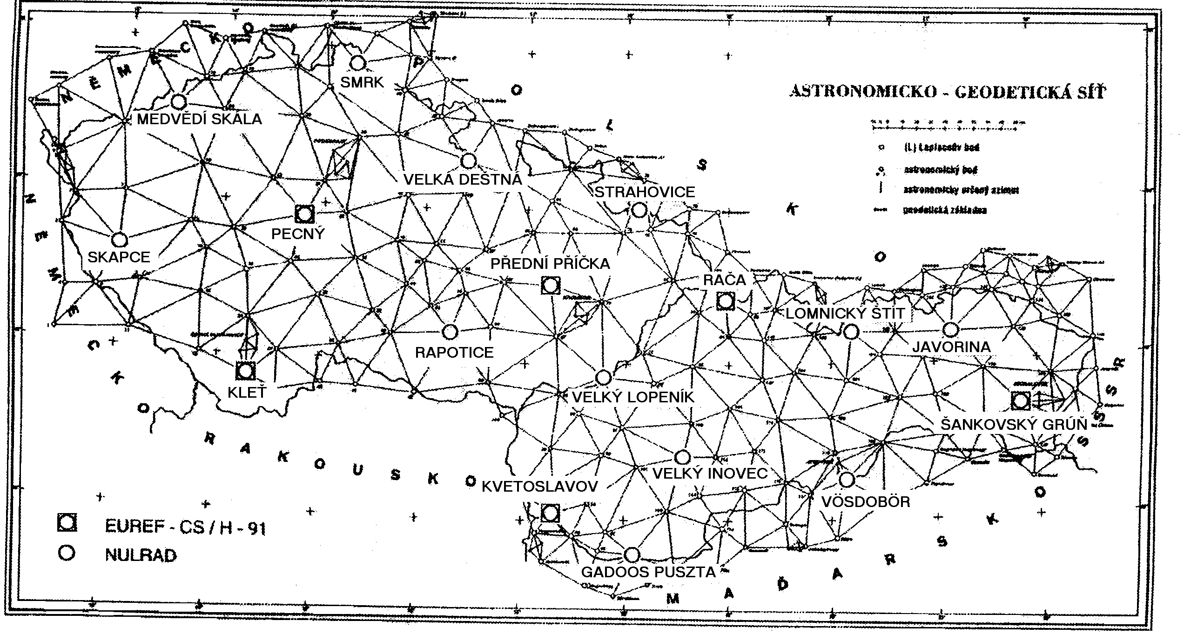
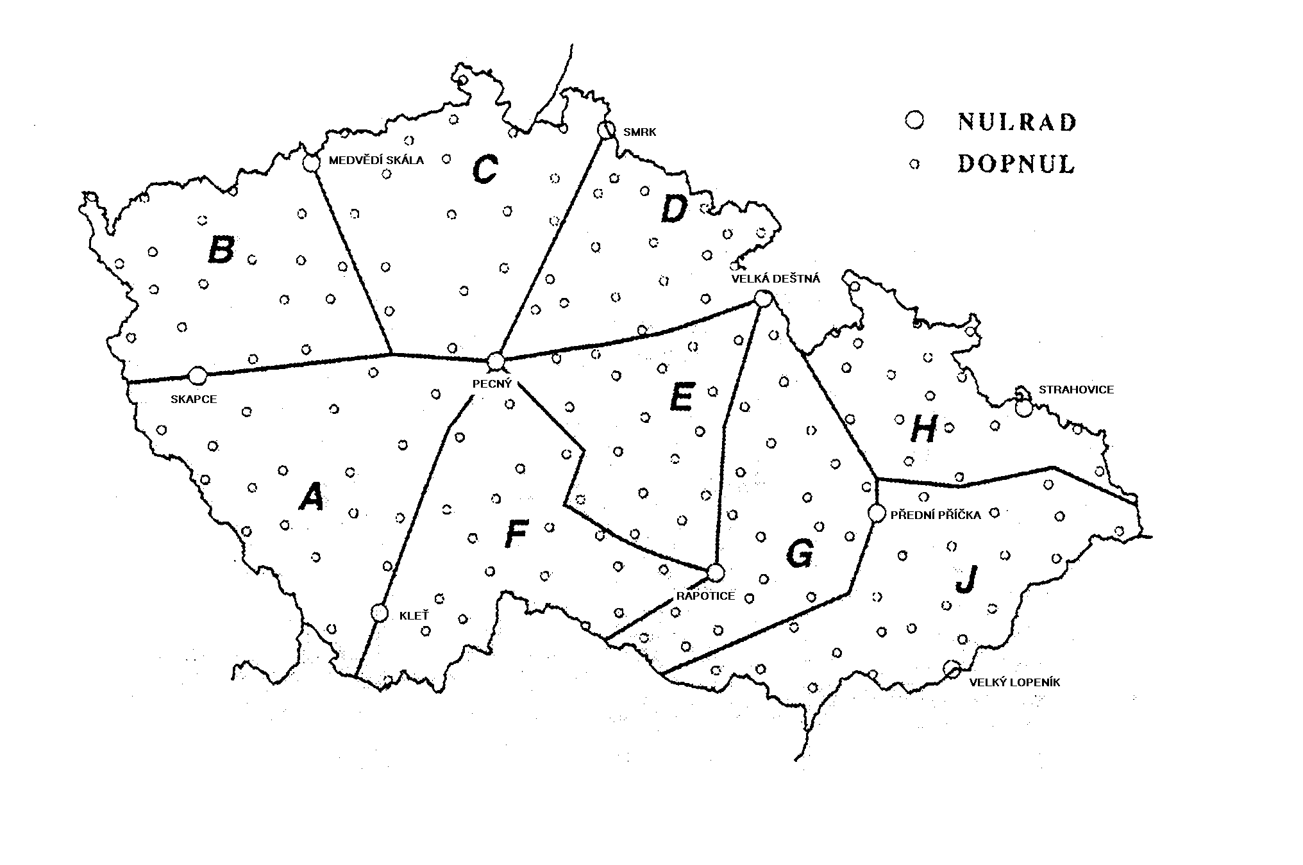
Geodetické základy na území ČR – propojení s Evropou
Připojení bodového pole do Evropského referenčního rámce EUREF a následná realizace ETRS89 (požadavek 4 – 5 trigonometrických bodů na triangulační list).
EUREF-CS/H/91 (3 body na území ČR) v roce 1991
NULRAD (10 bodů) v roce 1992
DOPNUL (176 bodů) v roce 1993
Zhuštění sítě DOPNUL (3096 bodů) v letech 1996 - 2006

Slide 3
Geodetické základy na území ČR - zhuštění
Projekt revize stávajících, doplnění a polohové určení nových zhušťovacích bodů technologií GPS
Plošně na území ČR vyjma lesních porostů
1994 – 2006 dle jednotlivých krajů
Přibližně 35 000 stabilizovaných zhušťovacích bodů
Cílem činností v geodetických základech je definovat a udržovat prostorovou polohu geometrického základu státu v geodetických referenčních systémech: národním polohovém systému (S-JTSK), evropském geocentrickém systému (ETRS 89), mezinárodním výškovém systému Balt po vyrovnání a v mezinárodním tíhovém systému Gr-1995

Slide 4
Geodetické základy na území ČR - polohové
Princip tvorby trigonometrické sítě (triangulace a trilaterace)
Z velkého do malého
Strany trojúhelníku 20 – 60 km (vrcholové úhly 30° – 120°)
Součet úhlů v trojúhelníku (sférický) je větší než 200 gon
Rozměr sítě z geodetických základen (5km – 10 km)
Délka měřena základnovými soupravami (tyče, invarové dráty délka 24m)
Relativní chyba v délce 1 mm na km
Základnová rozvinovací síť
K určení polohy na elipsoidu měřeny astronomicky
souřadnice (fí, lamba) – Laplaceovy body

Slide 5
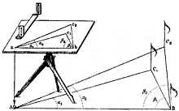
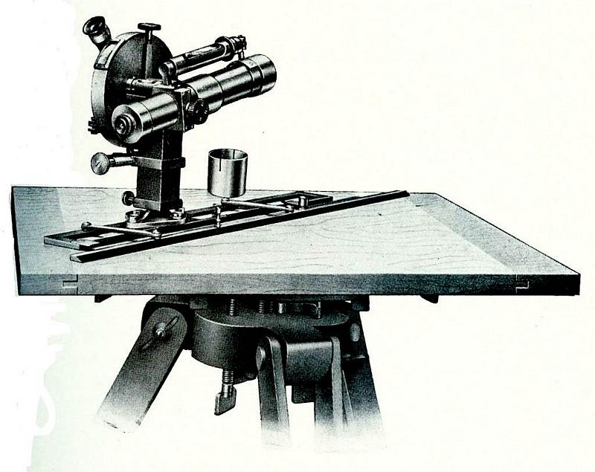
Základní trigonometrické sítě v ČR – Katastrální triangulace
V letech 1821 – 1864
Pro mapy stabilního katastru 1:2880
Trigonometrická síť I. řádu (15 – 30 km)
Trigonometrická síť II. řádu (9 – 15 km)
Trigonometrická síť III. řádu (4 – 9 km)
Trigonometrická síť IV. řádu (grafická triangulace pomocí měřického stolu)
4 délkové základny (u koncových bodů určen azimut a poloha)
Stabilizace dřevěnými kůly (prvních 20 let), pak kamenné mezníky
Trigonometrická síť převedena z elipsoidu do roviny transverzálním bezprojekčním válcovým zorbazením (Cassini – Soldner)

Slide 6
Základní trigonometrické sítě v ČR – Vojenská triangulace
V letech 1862 – 1898
Trigonometrická síť I. řádu
Zapojeno 20 evropských států
22 přímo měřených geodetických základen (v ČR Josefov a Cheb)
Vodorovné směry měřeny se směrodatnou odchylkou 0,93´´
Základní trigonometrický bod Hermannskogel u Vídně
Určeny zeměpisné souřadnice a azimut (ukázalo se později, že špatně)
Síť měla mezery na Moravě a také na Slovensku
Zhuštění na II. A III. řád – nebyla převedena do roviny
Přímým měřením mapa 1:25 000 a z ní odvozena speciální mapa 1:75 000

Slide 7
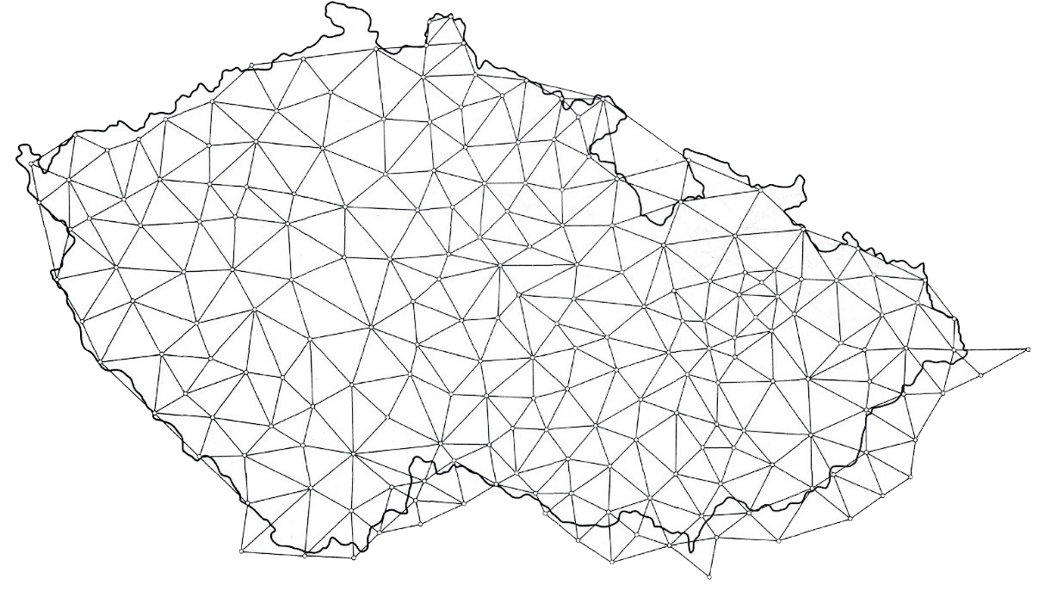
Základní trigonometrické sítě v ČR – JTSK
V letech 1920 – 1957
Rozhodnutí v roce 1918
Pověřena triangulační kancelář pod vedením Ing. Křováka
Převzaty osnovy směrů z vojenské triangulace na 42 bodech v ČR a 22 bodech na Podkarpatské Rusi (Schreiberova metoda – všechny kombinace)
Vyrovnání sítě s výslednou odchylkou měřeného směru 0,82´´
Nebyly měřeny délkové základny ani astronomické měření (dočasná)
Rozměr a orientace sítě ze 107 totožných bodů z vojenské triangulace, kde nakonec bylo využito jen 42 bodů v ČR
Trigonometrická síť I. řádu obsahovala 268 bodů bez napojení na jiné státy
Délka stran trojúhelníky v původním I. řádu kolem 40 km, proto doplnění o dalších 93 bodů a po 2. světové válce o dalších 20.
Relativní přesnost sousedních bodů V. řádu cca 1 cm
Chyba v poloze a orientaci z vojenské triangulace
Není totožná s astronomicko-geodetickou sítí
obdobně jako u ostatních států ☹

Slide 8
Základní trigonometrické sítě v ČR – AGS
V letech 1931 – 1955
Trojúhelníková síť o průměrné délce stran 36 km
Řada bodů AGS je identická s body I. řádu JTSK (fyzicky)
Celkem 144 bodů a 227 trojúhelníků (kamenný hranol 30x30x90cm) a tři podzemní značky (sklo, beton, kámen) nebo věže, rozhledny, hrady
Měřeno 681 vodorovných úhlů v laboratorních jednotkách či Schreiberovou metodou (směrodatná odchylka směru v síti 0,27´´)
6 délkových základen (invarové dráty)
53 Laplaceových bodů (délka a šířka + azimut)
108 (I.ř) + 499 (II.ř) bodů určeny gravimetricky tížnicové odchylky
Směry převedeny na Krasovského elipsoid s orientaci v Pulkovu
Vyrovnání společně se západní částí SSSR – základem sítě S-42

